Slide 1
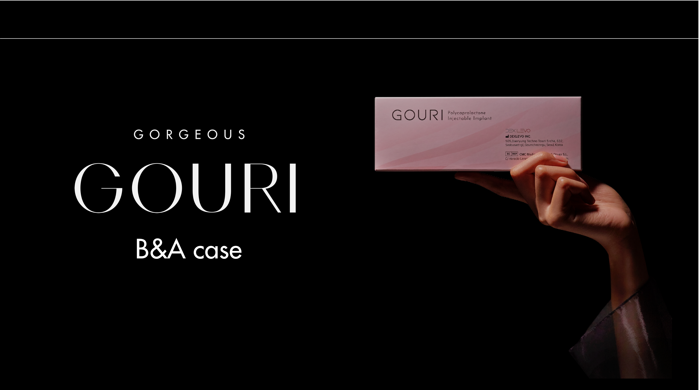

Slide 2
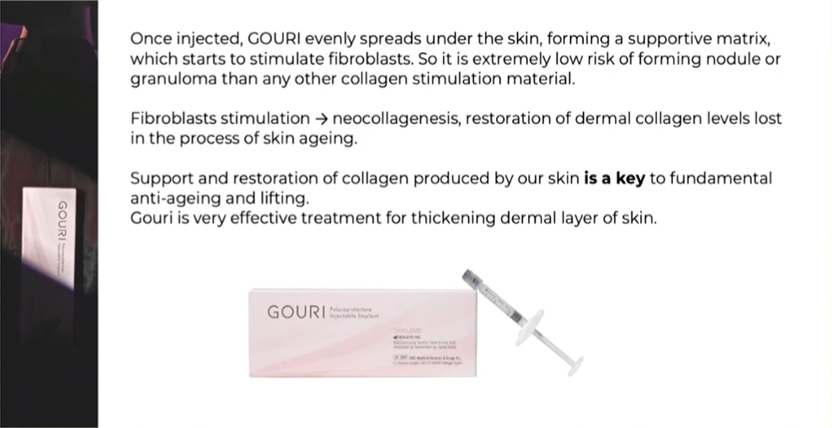

GOURI
Prémiový stimulátor kolagenu
Tekutá forma polykaprolaktonu (PCL)
Indikován k použití na obličejové tkáně pro střední až hlubokou dermální implantaci
Korekce středně těžkých až těžkých obličejových vrásek a záhybů

Slide 3
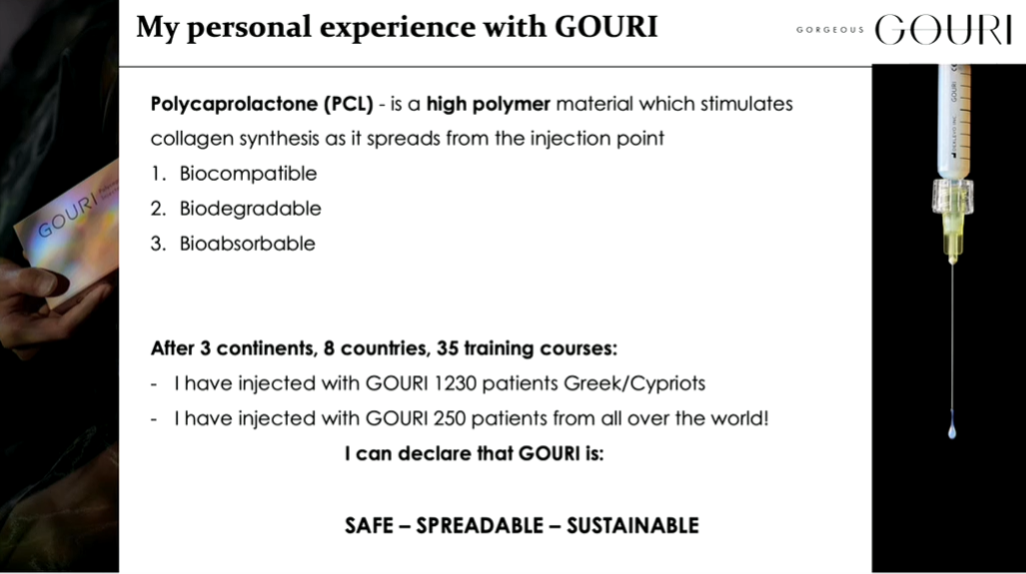
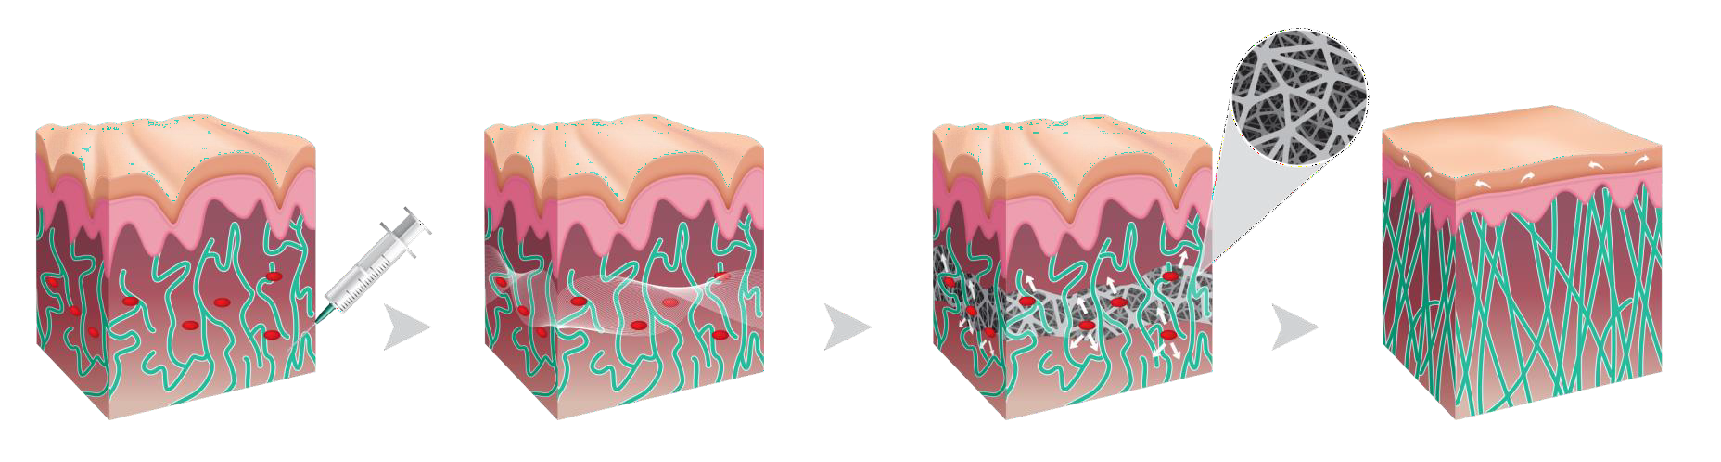
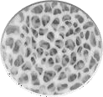

POLYKAPROLAKTON (PCL)
polymerní materiál, který stimuluje tkáň k syntéze kolagenu
biokompatibilní
biologicky odbouratelný
biologicky vstřebatelný
Aplikace GOURI
GOURI se plynule
a pravidelně šíří v kůži
GOURI začíná
aktivovat fibroblasty
Neokolageneze
Zvýšená pružnost pokožky
Lifting kůže

Slide 4
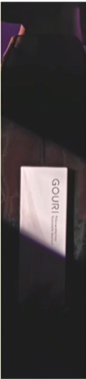
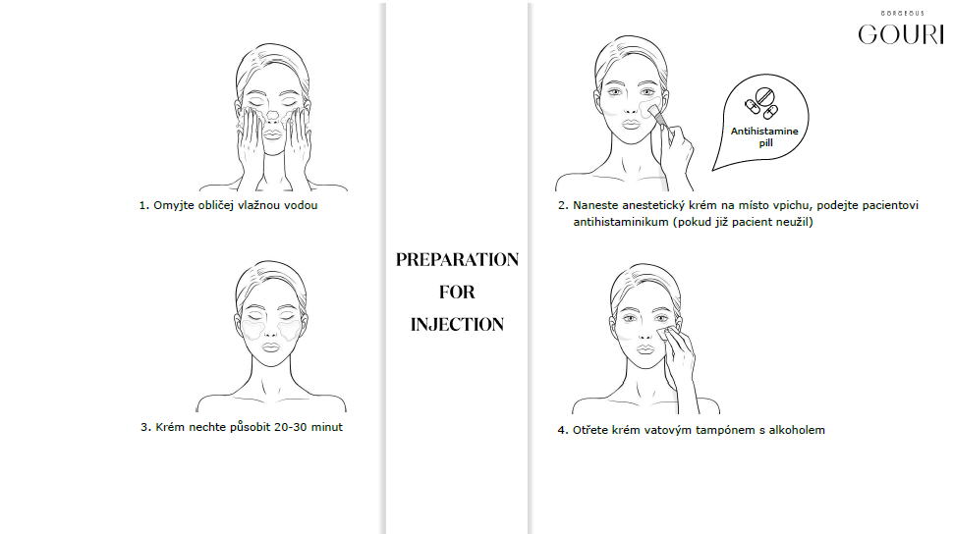
APLIKAČNÍ PROTOKOL
PŘÍPRAVA
PŘED
APLIKACÍ

Slide 5
APLIKAČNÍ PROTOKOL
Premedikace: Antihistaminika (cetirizin) 30 min. před ošetřením
Anestetikum: Před zákrokem lze podat anestetický krém nebo injekci lokálního anestetika
Hloubka aplikace: Hluboká dermis
Velikost kanyly: 25G/50mm
Aspirace: Před aplikací injekce proveďte aspiraci, abyste se vyhnuli dlouhodobým modřinám
Postmedikace: Předepište kortikosteroidy (prednison) po dobu 3 dnů po aplikaci
Počet ošetření: Je doporučeno 1 ošetření. Volitelně lze podle uvážení lékaře použít 1-2 následná ošetření v intervalu 4-6 týdnů
Kombinace: Nemíchejte s jiným produkty s výjimkou botulotoxinu, výplňové materiály lze aplikovat 1 měsíc před a 1 měsíc po ošetření GOURI
Radiofrekvenční a ultrazvukové ošetření aplikovat PŘED aplikací GOURI
Preventivní opatření: Vyhněte se povrchové aplikaci produktu
Omezit konzumaci alkoholu v den aplikace, nemasírovat aplikovaná místa

Slide 6
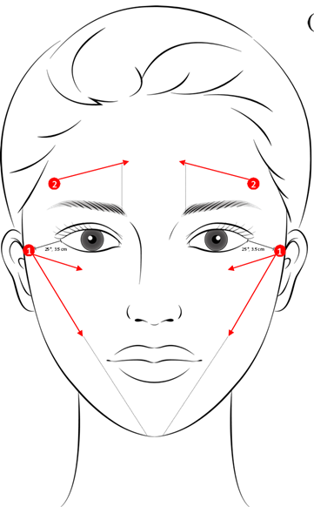
APLIKAČNÍ PROTOKOL
Aplikace kanylovou technikou:
Celý obličej, 2 ml GOURI (2 stříkačky):
Technika aplikace: Retrográdně lineárně
Množství: 2 stříkačky, 0.33cc v šesti směrech (množství závisí na uvážení lékaře)
Kanyla 25G/50mm
Hloubka injekce: Hluboká dermis
Vstupní bod: 1. vstup – 25°, přibližně 3.5 cm od
vnějšího koutku oka
2. vstup – nad koncem obočí
2. Použijte lokální anestezii v oblasti zákroku (pomocí
kanyly)
3. Vstříkněte přípravek kanylou pomocí lineární
techniky:
1 směr aplikace - pod okem směrem k nosu a bradě
2 směr aplikace - směřuje doprostřed čela

Slide 7
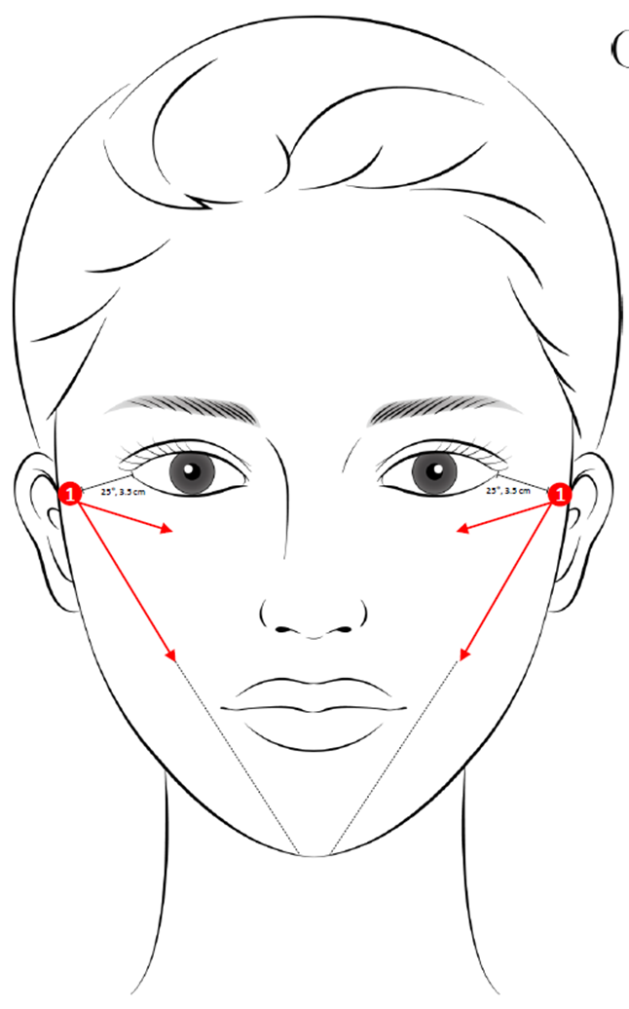
APLIKAČNÍ PROTOKOL
Aplikace kanylovou technikou:
Dolní polovina obličeje, 1 ml GOURI (1 stříkačka):
Technika aplikace: Retrográdně lineárně
Množství: 1 stříkačka, 0.25cc ve 4 směrech (množství závisí na uvážení lékaře)
Kanyla: 25G/50mm
Hloubka injekce: Hluboká dermis
Vstupní bod: Jeden vstupní bod na každé straně obličeje pod úhlem 25°, přibližně 3.5 cm od vnějšího koutku oka
2. Použijte lokální anestezii v oblasti zákroku (pomocí
kanyly)
3. Vstříkněte přípravek kanylou pomocí lineární
techniky:
1 směr aplikace - pod okem směrem k nosu a bradě

Slide 8
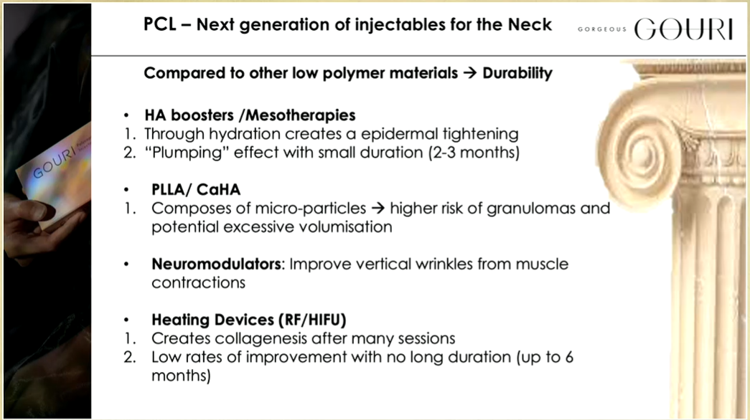
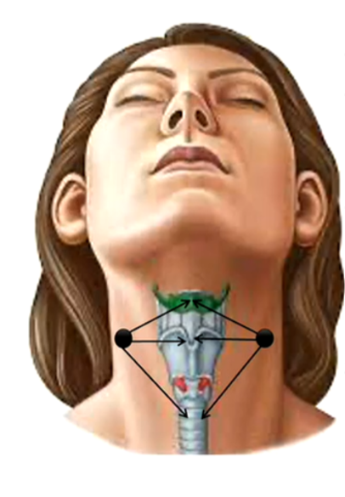
Aplikace krk:
1 stříkačka z každé strany krku
Vstupní bod: Nad m. sternocleidomastoideus - na vodorovné linii vrcholu ohryzku
Tři trasy pro kanylu (0,33 cc materiálu pro každou trasu)
1. Směrem k hyoidní kosti
2. Horizontálně k výběžku ohryzku
3. Směrem ke střední čáře mezi bází štítné chrupavky
a zářezem hrudní kosti

Slide 9
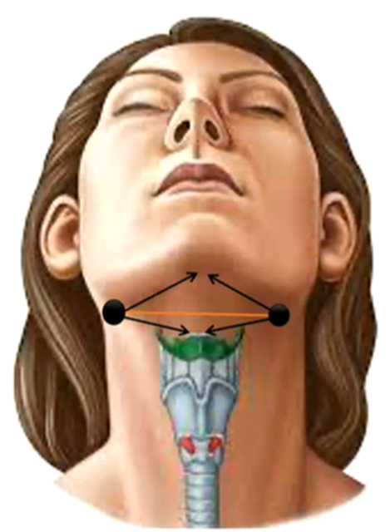
Aplikace dvojitá brada:
1/2 stříkačky z každé strany krku
Vstupní bod: 2 – 3 cm mediálně od horní části m. sternocleidomastoideus v horizontální linii střední čáry mezi submentální hranicí a jazylkou
Dvě trasy pro kanylu (0,25 cc materiálu pro každou trasu)

Slide 10

Nový typ injekční aplikace
Nejen pro lifting celého obličeje

